Slide 1
네트워크 프로그래밍 3차과제
공용 캘린더 프로그램
2016156003 김동혁

Slide 2
INDEX
01
03
목표
요구사항 확인 및 변동점
02
04
설계구현 환경
설계결과
05
느낀점

Slide 3
01. 목표
본 프로그램의 목표는
어느 곳 에서든 관리할 수 있는 캘린더를 만드는 것!

Slide 4
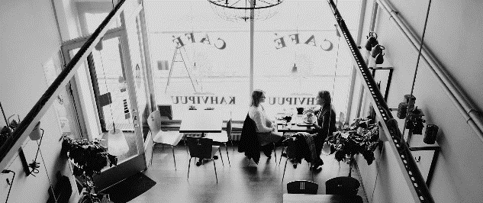
설계구현환경
Implement environment

Slide 5
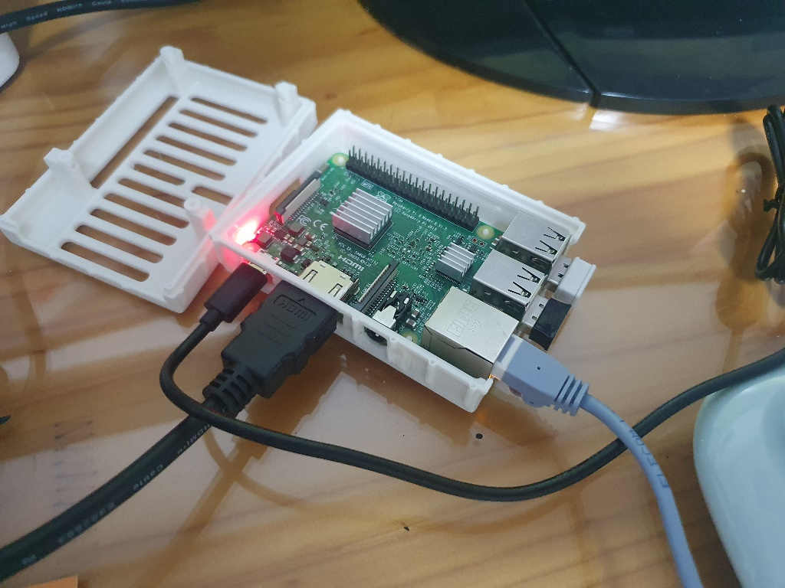
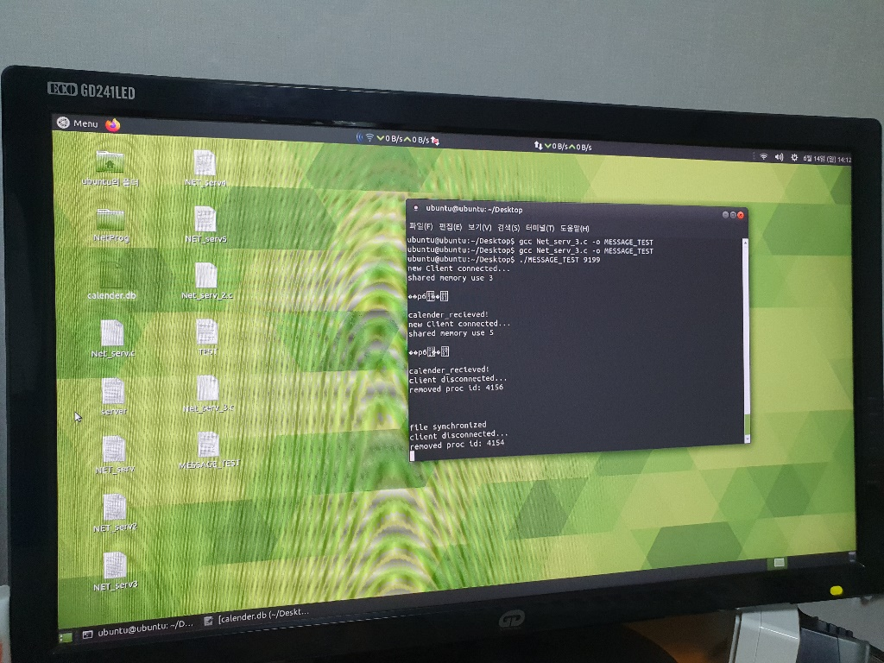
02. 설계구현환경
서버
Device : 라즈베리파이 3B 64bit
OS : Ubuntu Mate 18.04 LTS 64bit

Slide 6
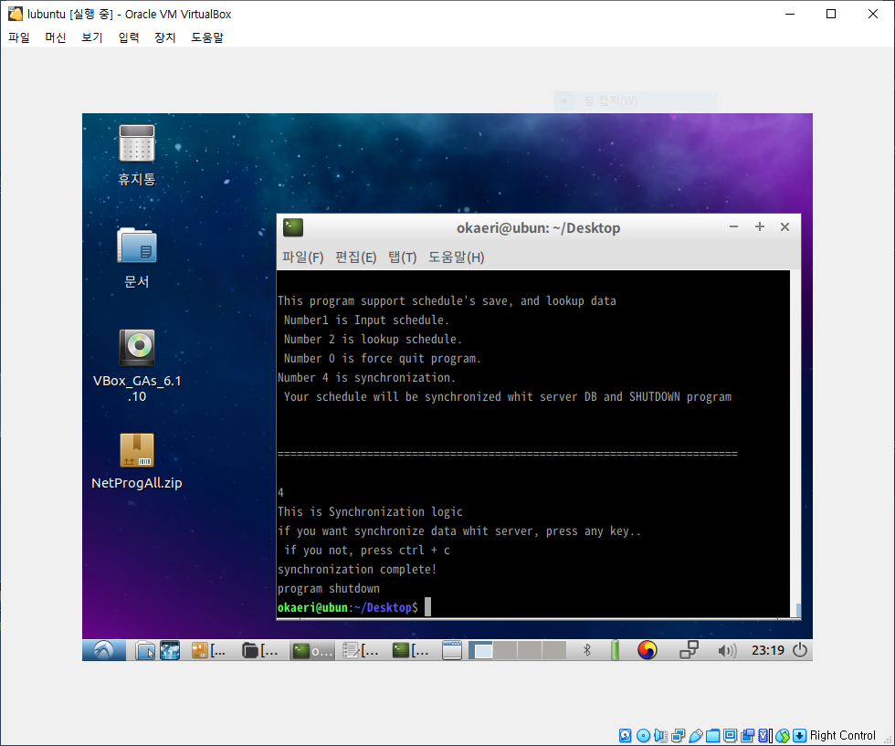
02. 설계구현환경
클라이언트
Device : VM VirtualBox
OS : lbuntu 18.04 LTS 64bit

Slide 7



02. 설계구현환경
internet
테스트 환경
네트워크 연결방식
이더넷 포트를 서로 연결
네트워크 연결 방식
스마트폰 핫스팟 연결

Slide 8
요구사항 확인 및 변경점
Implement environment

Slide 9
03. 요구사항 확인
누가 사용하던 같은 내용이어야 한다.
일정은 중요한 정보이다.
클라이언트상에서 수정된 파일은
서버로 전송되어 저장된다
UDP 연결보다는 TCP연결을 사용.
파일 동기화 명시
서버에 calender.db 파일을 두어 데이터의 동기화를 지원한다.
TCP연결 사용

Slide 10
03. 요구사항 확인
일정은 한눈에 볼 수 있어야한다.
데이터는 어디에서든 접근 가능해야 한다
하루만이 아닌 2~3일 이후의 일정까지 같이 보여준다
다중접속서버를 구현
배열로 3일치 날짜를 calender.db 에서 strstr( ) 을 통해 데이터를 받아옴.
교재 chap.10의 멀티프로세스를 통한 다중접속서버 코드를 참고하여 구현함.

Slide 11
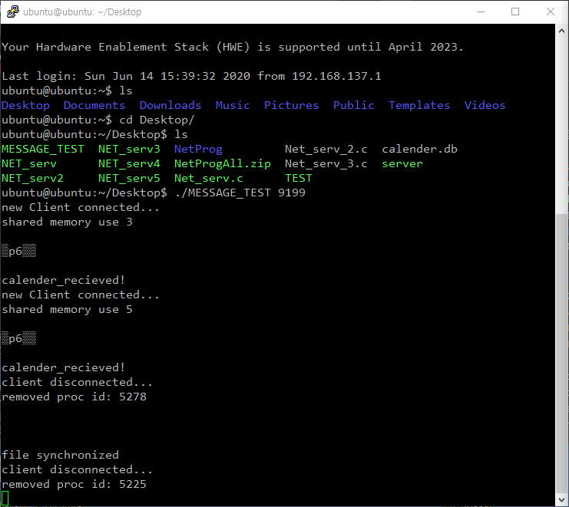
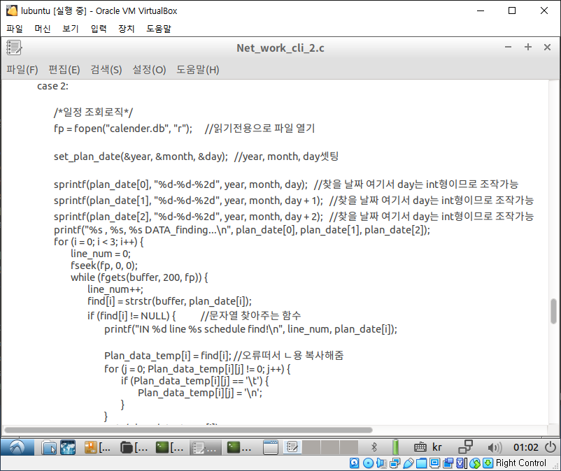
03. 요구사항 확인

Slide 12
03. 변경점 (추가 요구사항)
데이터 접근은 여러 사람이 가능 하지만
수정가능한 사람 은 한 사람 이어야 한다.
여러 사람이 동시에 수정할 경우
데이터 손실의 위험이 있음
일반적으로 프로세스는 독자적인 저장공간을 갖지만,
서버에 접속해있는 다른 클라이언트를 인식하기위해
공유메모리 사용

Slide 13
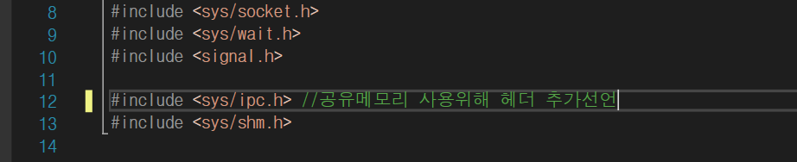
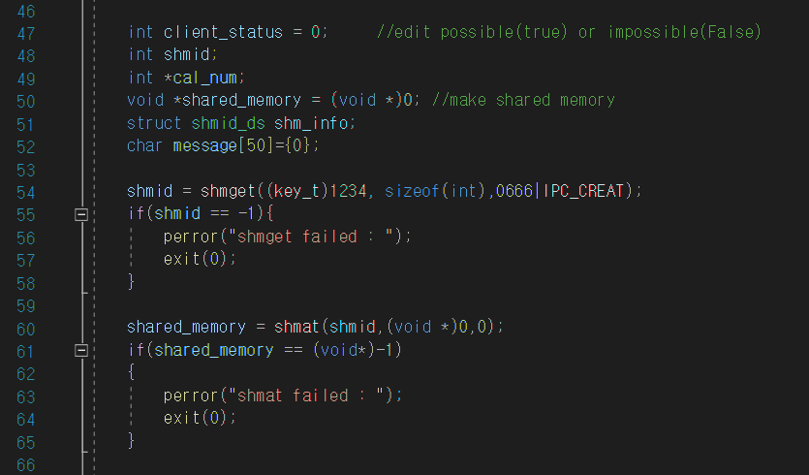
03. 변경점 (추가 요구사항)

Slide 14
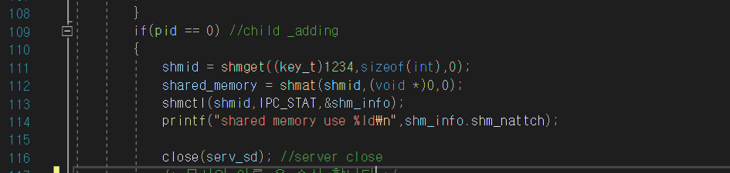
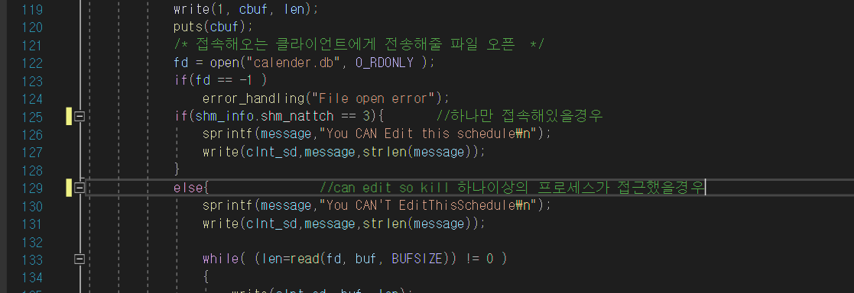
03. 변경점 (추가 요구사항)

Slide 15
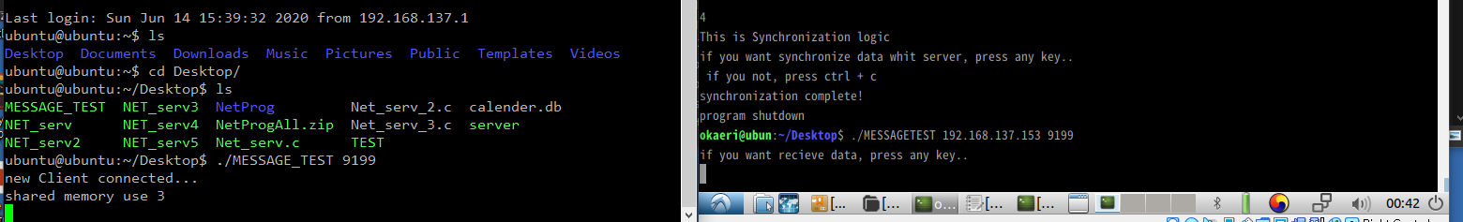
03. 변경점 (추가 요구사항)

Slide 16
설계결과
Implement result

Slide 17
04. 설계결과
서버
클라이언트
Socket( )
open( )
bind( )
socket( )
listen( )
connect( )
accept( )
fork( )
공유메모리
등록
read( )
write( )
calender.db
read( )/write( )
calender.db
write( )
read( )
close( )
동기화
close( )
return( )

Slide 18
04. 설계결과
캘린더
서버
캘린더 저장
수정
조회
조회
수정
클라이언트
수정 및 조회
클라이언트
수정 및 조회

Slide 19
느낀점
리눅스와 윈도우는 비슷한 것 같으면서도 다르다는 점 (함수의 사용..)
터미널의 환경설정
리눅스의 강력함

Slide 20
QnA

Slide 21
THANK YOU!

